Slide 1
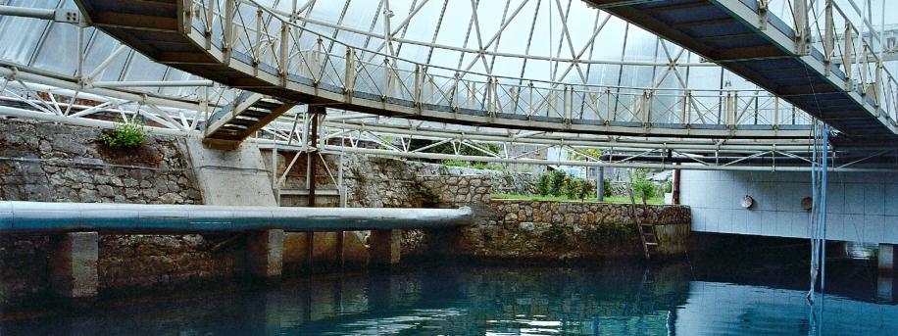
SINAMICS G120P.
Для решений в области водоочистки и водоподготовки
Модульные преобразователи частоты
siemens.com/sinamics-g120p
Для свободного использования © ООО Сименс 2017

Slide 2

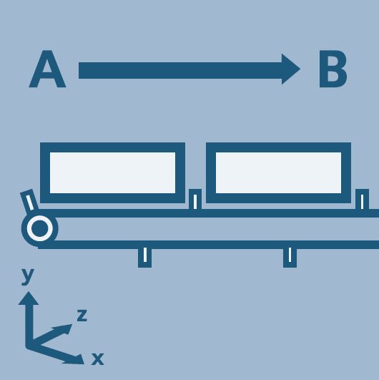
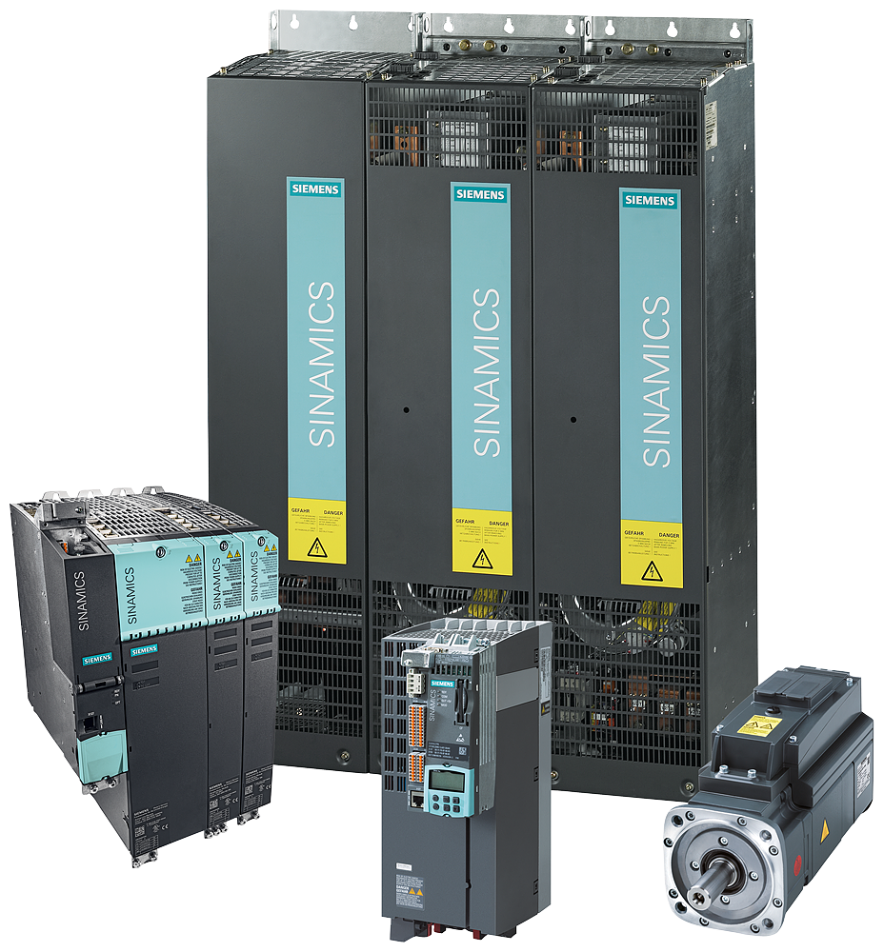


Инновационные преобразователи частоты для общепромышленных и специальных применений
Основные сферы применения приводной техники
Насосы, вентиляторы, компрессоры
В зависимости от сферы применения, в семействе SINAMICS для каждой задачи привода имеется оптимально подобранная модификация.
Перемещение
Переработка
Обработка
www.siemens.com/sinamics

Slide 3
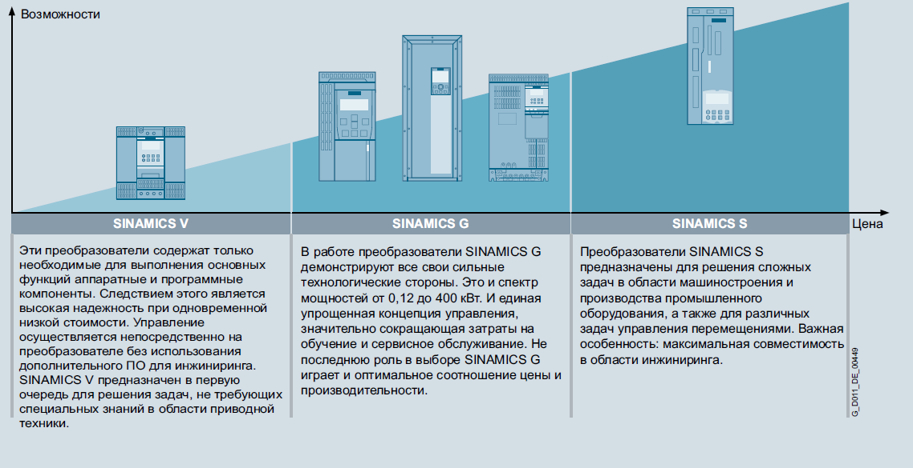
Инновационные преобразователи частоты для общепромышленных и специальных применений в пищевой промышленности
www.siemens.com/sinamics

Slide 4


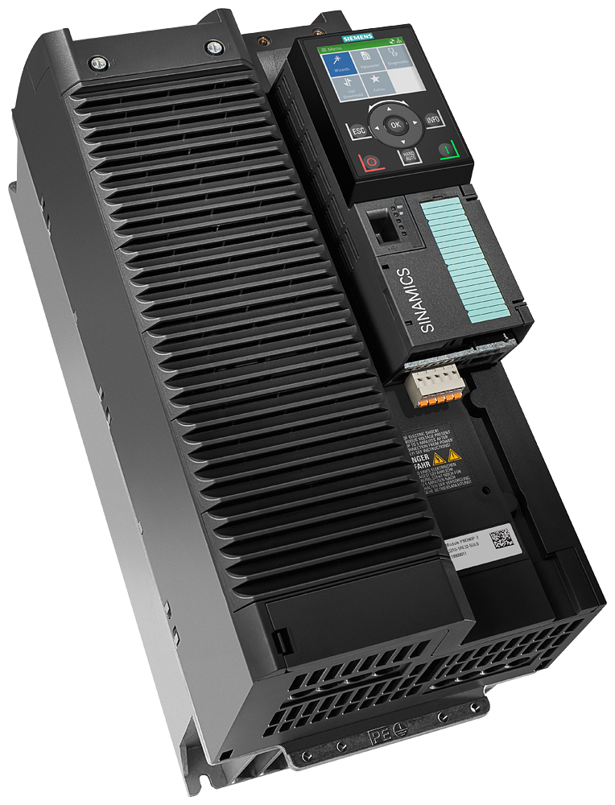
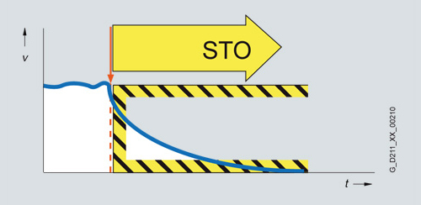



Инновационные преобразователи частоты для решений в области водоочистки и водоподготовки
SINAMICS G120P
Специалист по работе с насосами, вентиляторами и компрессорами
Напряжение питания: 3AC 400В; 3AC 690В
Мощность: от 0,37 до 250 кВт
Функции безопасности: STO
Работа: с асинхронными двигателями
www.siemens.com/sinamics-g120p

Slide 5
Инновационные преобразователи частоты для решений в области водоочистки и водоподготовки
Единая система параметров и параметрирования ПЧ SINAMICS всех моделей.
Вся линейка ПЧ SINAMICS имеет единую систему параметрирования, сообщений об ошибках и предупреждениях. Т.е. изучив один ПЧ из линейки SINAMICS специалист получает знания по всей линейке ПЧ (остальные ПЧ могут иметь больше или меньше параметров в рамках своей функциональности.
Таким образом, обучения специалистов, которые обслуживают технику очень сокращается в расходах и времени подготовки. Тоже касается ПО для ввода в эксплуатацию - одно единое ПО для всех ПЧ SINAMICS причем абсолютно БЕСПЛАТНОЕ (включая обновления) с интеграцией в ПО автоматизации (STEP7 или TIA Portal).
www.siemens.com/sinamics

Slide 6
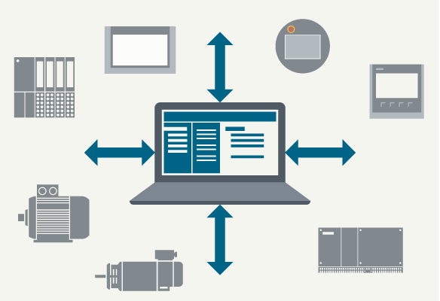
Инновационные преобразователи частоты для решений в области водоочистки и водоподготовки
TIA-Portal (Totally Integrated Automation Portal) — интегрированная среда разработки программного обеспечения систем автоматизации технологических процессов от уровня приводов и контроллеров до уровня человеко-машинного интерфейса.
Совместимость всех программных компонентов, т.е. нет проблем с полной интеграцией преобразователей в общую систему автоматизации (у конкурентов, как правило, урезанные функциональные возможности интеграции).
Возможность удалённой диагностики, ввода в эксплуатацию, изменению настроек и данных. ПЧ SINAMICS позволяют применять методы удалённого параметрирования, диагностики, за счёт стандартных средств (само ПО для параметрирования ПЧ SINAMICS является БЕСПЛАТНЫМ).
www.siemens.com/startdrive

Slide 7













Инновационные преобразователи частоты для решений в области водоочистки и водоподготовки
В зависимости от задач применения можно обеспечить максимально возможную энергоэффективность при работе ПЧ, т.е. набор настроек ПЧ SINAMICS позволяет всегда получить оптимальную настройку ПЧ для вопросов энергоэффективности, а также простыми методами через параметры проверить реальный расход электроэнергии и экономию электроэнергии.
www.siemens.com/energy-efficient-drives

Slide 8

Инновационные преобразователи частоты для решений в области водоочистки и водоподготовки
Режим ECO по сравнению с параболической характеристикой обеспечивает дополнительную экономию энергии.
Если заданное значение частоты вращения достигнуто и не изменяется в течение 5 секунд, преобразователь повторно понижает свое выходное напряжение.
Требование: приложения с низкой динамикой и постоянной частотой вращения
Примеры использования: центробежный насос, центробежный вентилятор, осевой вентилятор
www.siemens.com/energy-efficient-drives

Slide 9

Инновационные преобразователи частоты для решений в области водоочистки и водоподготовки
По пути к экологически чистому производству: PROFIenergy это профиль, предоставляющий функции и механизмы для полевых устройств PROFINET, поддерживающие энергоэффективное производство.
Определенный PNO, не зависящий от производителя и устройства профиль, позволяет значительно снизить энергопотребление и расходы: с помощью PROFIenergy можно целенаправленно отключать ненужных потребителей. Это существенно сокращает энергозатраты при простое оборудования. PROFIenergy обеспечивает простое, автоматизированное выключение и включение технологически связанных частей установки. Централизованную координацию берет на себя система управления верхнего уровня, объединение в сеть осуществляется через PROFINET. Тем самым при длительных простоях экономится макс. объем энергии.
www.siemens.com/energy-efficient-drives

Slide 10

Инновационные преобразователи частоты для решений в области водоочистки и водоподготовки
Типичными вариантами использования спящего режима являются случаи регулирования давления и температуры с помощью насосов или вентиляторов.
Спящий режим обеспечивает экономию энергии, а также снижение механического износа и излучения шума.
Преобразователь выключает двигатель, если это позволяют условия установки, а при необходимости снова включает.
В спящем режиме двигатель выключен, однако преобразователь продолжает контролировать заданное значение частоты вращения или отклонение технологического регулятора.
www.siemens.com/energy-efficient-drives

Slide 11
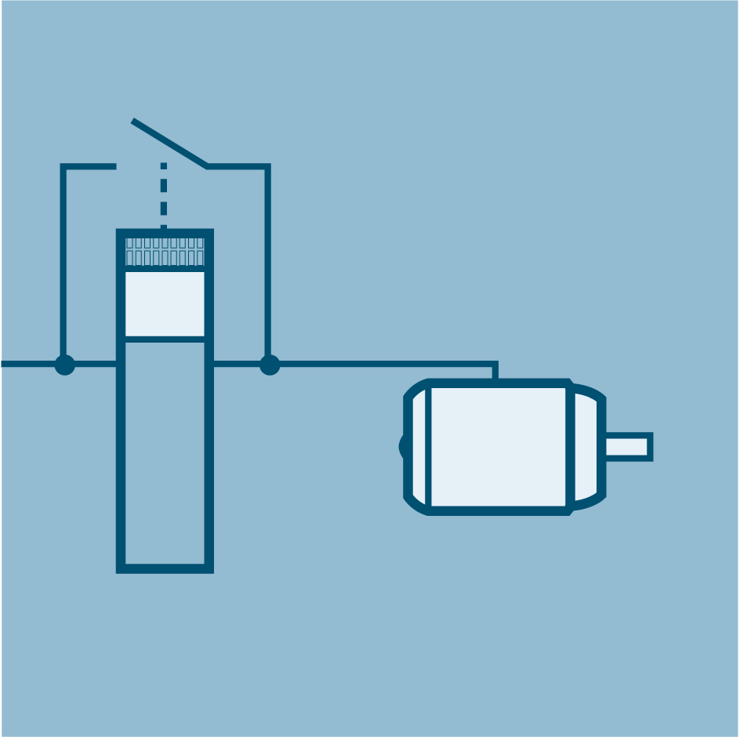
Инновационные преобразователи частоты для решений в области водоочистки и водоподготовки
Функция байпаса переключает двигатель с преобразователя на сеть. Предлагаются следующие возможности:
- Функция байпаса при активизации через управляющий сигнал;
- Функция байпаса в зависимости от частоты вращения.
Преобразователь через свои цифровые выходы управляет двумя контакторами.
Преобразователь анализирует сигналы квитирования от контакторов с помощью своих цифровых входов. При этом при прямой схемной логике (high level = ON) оба контактора должны быть выполнены как NO.
www.siemens.com/energy-efficient-drives

Slide 12
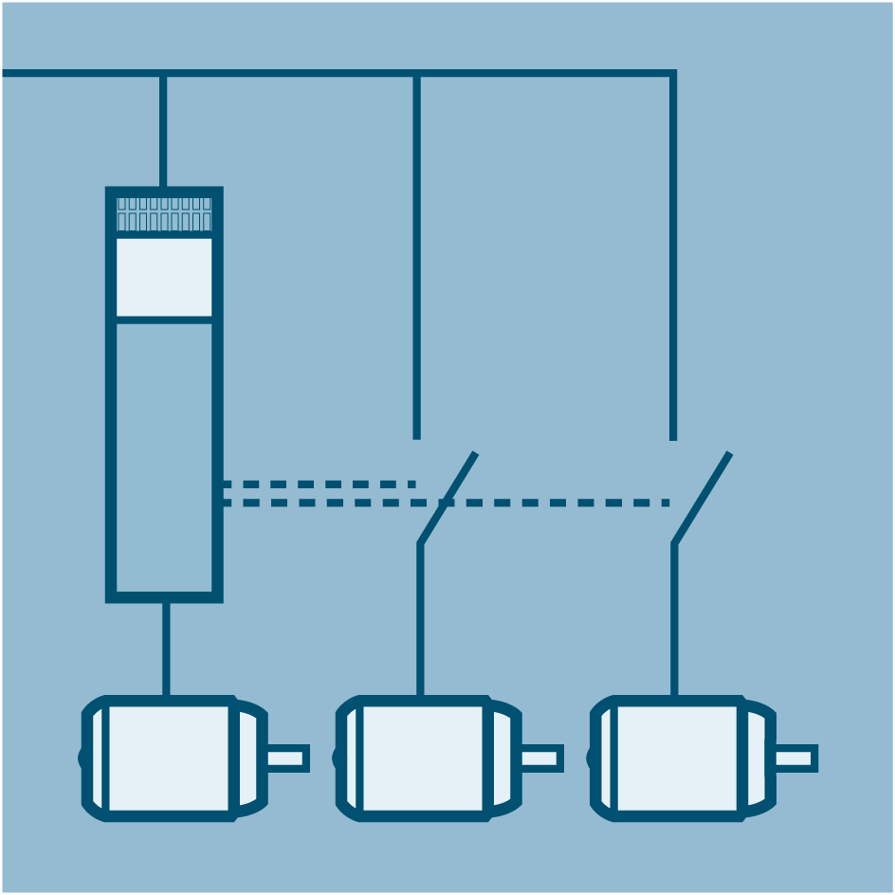
Инновационные преобразователи частоты для решений в области водоочистки и водоподготовки
Каскадное регулирование подходит для применений, которые, в зависимости от нагрузки, требуют одновременной работы от одного до четырех двигателей. При этом выполняется регулирование, например, сильно меняющихся режимов давлений или расходов.
В зависимости от отклонения PID каскадное регулирование преобразователя включает или выключает до трех других двигателей с помощью контактора или пускателей двигателей.
Как каскадное регулирование, так и спящий режим подходят для регулирования различных значений расхода и давления.
www.siemens.com/energy-efficient-drives

Slide 13
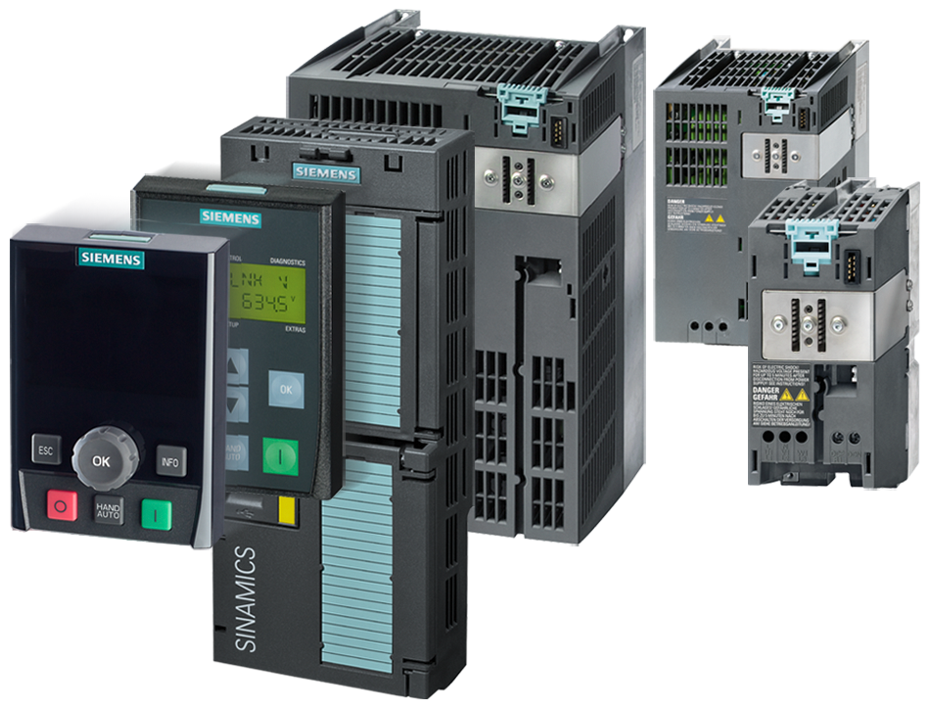
Инновационные преобразователи частоты для решений в области водоочистки и водоподготовки
Модульная конструкция позволяет существенно сократить склад запасных частей, а также производить "горячую замену" силовых модулей без разрыва сетевых интерфейсов (при соблюдении всех норм безопасности). Например, можно заменить вышедшую из строя силовую часть, отключив силовое питание, и сняв управляющий модуль (при этом управляющий модуль продолжает работать, обрабатывать сигналы управления задания и т.п, не отключаясь от сети Profibus), после замены силовой части (аналогичная силовая часть) устанавливается управляющая часть подаётся силовое питание и ПЧ начинает работать без дополнительного параметрирования.
Конструкция вентиляции выполнена таким образом, чтобы обеспечивать вентиляцию только силовых компонентов для отвода тепла не продувая воздух например через блок управления, увеличивает надёжность работы ПЧ.
www.siemens.com/sinamics-g120p

Slide 14
Благодарим Вас за внимание!
DF MC GMC
Москва, Россия
E-mail:
icc.ru@siemens.com
siemens.com/sinamics

